Slide 1
课程体系发布
移动前端开发（CSS3）

Slide 2
怪异盒模型
弹性盒模型
媒体查询
响应式设计布局
多列布局

Slide 3
怪异盒模型
CSS中Box model是分为两种:: W3C标准 和 IE标准盒子模型。
大多数浏览器采用W3C标准模型，而IE中则采用Microsoft自己的标准。
怪异模式是“部分浏览器在支持W3C标准的同时还保留了原来的解析模式”，怪异模式主要表现在IE内核的浏览器。
当不对doctype进行定义时，会触发怪异模式。
在标准模式下，一个块的总宽度= width + margin(左右) + padding(左右) + border(左右)
在怪异模式下，一个块的总宽度= width + margin(左右)（即width已经包含了padding和border值）

Slide 4
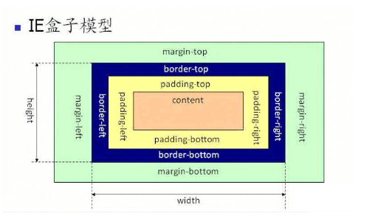
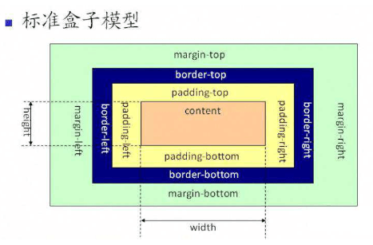
box-sizing 改变盒模型的属性
  border-box
  conent-box

Slide 5
弹性盒模型
Flexbox布局（Flexible Box）模块(目前处于W3C工作草案)旨在提供一个更佳有效的布局方式，更好的控制项目的对齐和自由分配容器空间，即使它们的大小是未知的或动态的。因此得其名"flex"。
Flex布局背后的主要思想是给容器控制项目（Flex项目）的宽度、高度的能力，使用Flex项目可以自动填满容器的可用空间（主要是适应所有类型的显示设备和屏幕大小）。Flex容器使用Flex项目可以自动放大与收缩，用来填补可用的空闲空间。
注：Flexbox布局比较适合Web应用程序的一些小组件和小规模的布局，而Grid布局（网格单元格布局）更适合用于一些大规模的布局。
因为Flexbox是一个模块，而不是一个单一的属性，他涉及很多东西。其中有些概念是需要我们去理解的，比如“flex容器”-->一些属于容器上的属性(父元素)；“flex项目”-->一些属于容器子元素上的属性；

Slide 6
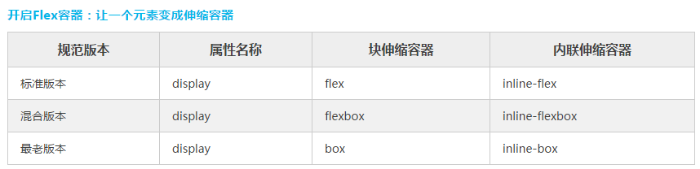
Flex容器属性
display：定义一个Flex容器，根据其取的值来决定是内联还是块。Flex容器会为其内容建立新的伸缩格式化上下文。
.container {
display: flex; /* or inline-flex */
}

Slide 7

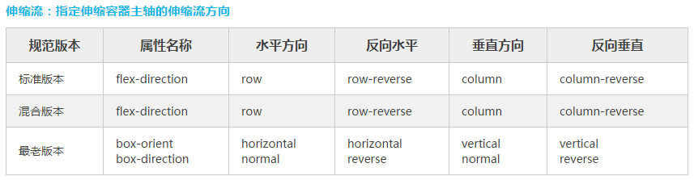
Flex容器属性
2、flex-direction：创建方轴，从而定义Flex项目在Flex容器中放置的方向。Flexbox是一种单方向的布局概念。认为Flex项目主要排列方式要么是水平排列，要么是垂直列排列
.container {
flex-direction: row | row-reverse | column | column-reverse;
}

Slide 8
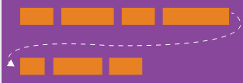
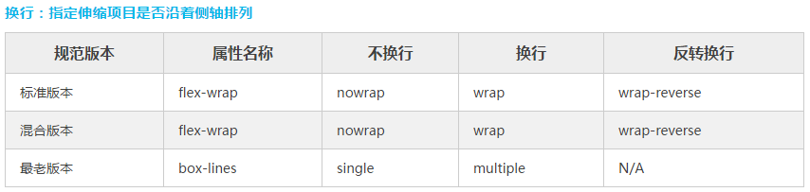
Flex容器属性
3、flex-wrap：默认情况之下，Flex项目都尽可能在一行显示。你可以根据flex-wrap的属性值来改变，让Flex项目多行显示。方向在这也扮演了一个重要角度，决定新的一行堆放方向。
.container {
flex-wrap: nowrap | wrap | wrap-reverse;
}

Slide 9
Flex容器属性
4、flex-flow(适用于flex容器元素)：这是flex-direction和flex-wrap两个属性的缩写。两个属性决定了伸缩容器的主轴与侧轴。默认值是row nowrap（中间用空格隔开）。
语法：flex-flow: <‘flex-direction’> || <‘flex-wrap’>

Slide 10
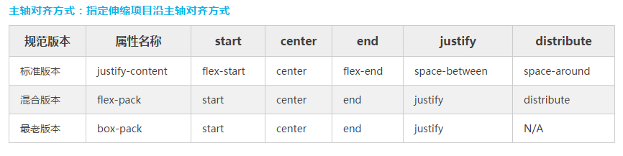
Flex容器属性
5、justify-content：flex-start | flex-end | center | space-between | space-around
设置或检索弹性盒子元素在主轴（横轴）方向上的对齐方式。
当弹性盒里一行上的所有子元素都不能伸缩或已经达到其最大值时，这一属性可协助对多余的空间进行分配。当元素溢出某行时，这一属性同样会在对齐上进行控制。

Slide 11
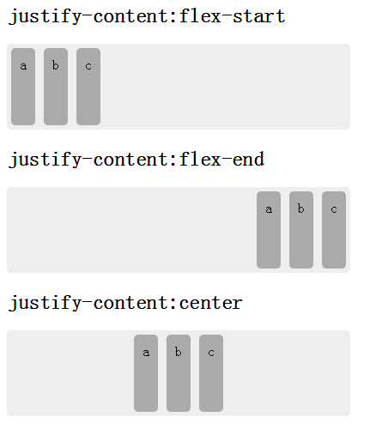
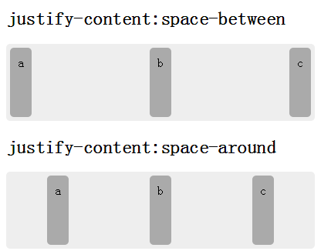

Slide 12
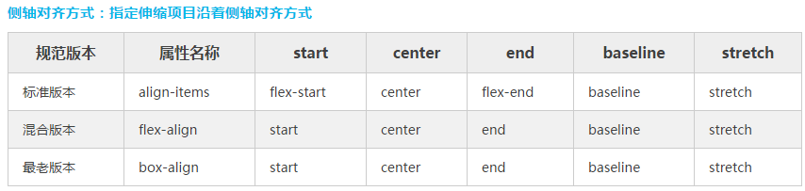
Flex容器属性
6、align-items： flex-start | flex-end | center | baseline | stretch;
定义flex子项在flex容器的当前行的侧轴（纵轴）方向上的对齐方式。
伸缩项目可以在伸缩容器的当前行的侧轴上进行对齐，这类似于justify-content属性，但是是另一个方向。align-items可以用来设置伸缩容器中包括匿名伸缩项目的所有项目的对齐方式。

Slide 13
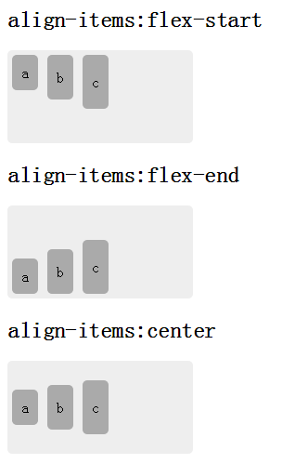
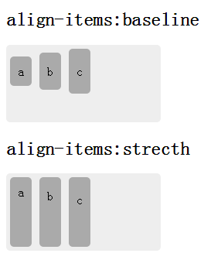

Slide 14
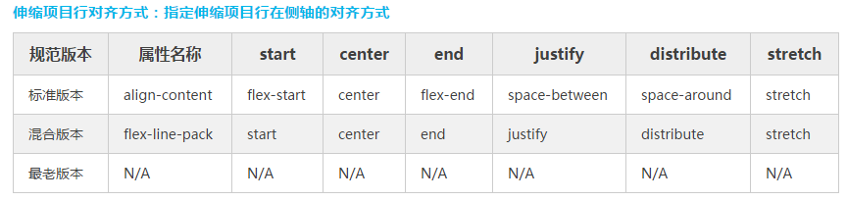
Flex容器属性
7、align-content：flex-start |flex-end|center|space-between|space-around | stretch
当伸缩容器的侧轴还有多余空间时，align-content属性可以用来调准伸缩行在伸缩容器里的对齐方式，这与调准伸缩项目在主轴上对齐方式的justify-content属性类似。请注意本属性在只有一行的伸缩容器上没有效果。

Slide 15
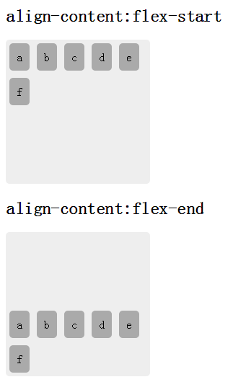
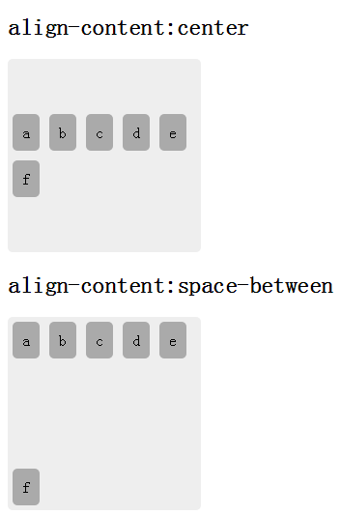
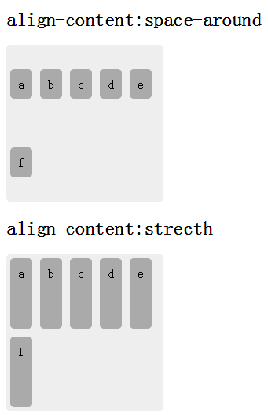

Slide 16
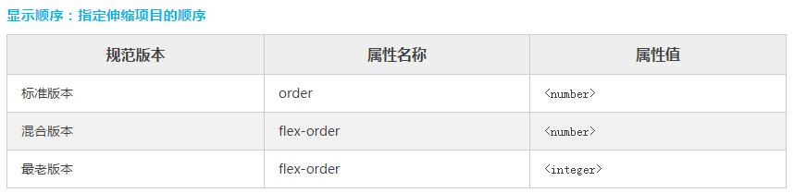
Flex项目属性
1、order：<integer>：用整数值来定义排列顺序，数值小的排在前面。可以为负值。
默认情况，Flex项目是按文档源的流顺序排列。然而，在Flex容器中可以通过order属性来控制Flex项目的顺序源。设置或检索弹性盒模型对象的子元素出現的順序。
order定义将会影响 <' position '> 值为static元素的层叠级别，数值小的会被数值大的盖住。

Slide 17
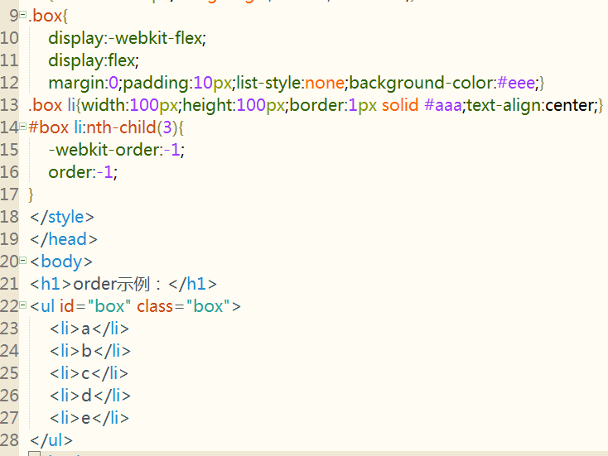
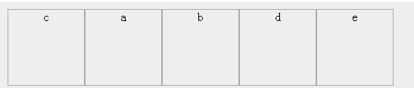

Slide 18
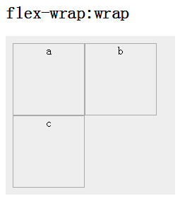
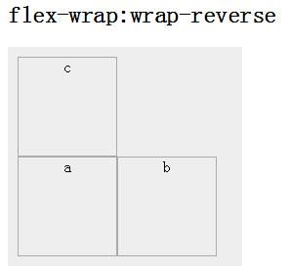
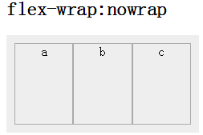
Flex项目属性
2、flex-grow：number
该属性控制flex容器是单行或者多行，同时横轴的方向决定了新行堆叠的方向。如果所有Flex项目的flex-grow设置为1时，表示Flex容器中的Flex项目具有相等的尺寸。如果你给其中一个Flex项目设置flex-grow的值为2，那么这个Flex项目的尺寸将是其他Flex项目两倍（其他Flex项目的flex-grow值为1）。注意：flex-grow取负值将失效。

Slide 19
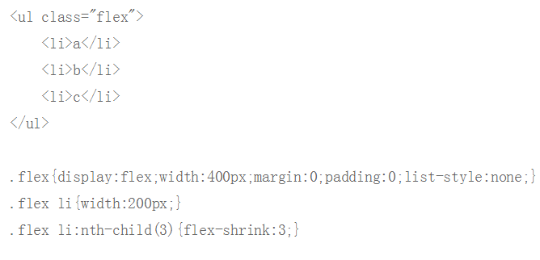
Flex项目属性
3、flex-shrink：<number>
设置或检索弹性盒的收缩比率。根据弹性盒子元素所设置的收缩因子作为比率来收缩空间。注意：flex-shrink取负值将失效。

Slide 20
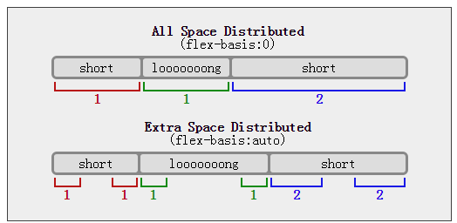
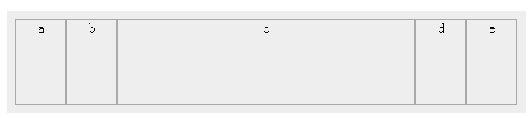
Flex项目属性
4、flex-basis:<length> | <percentage> | auto | content
设置或检索弹性盒伸缩基准值。如果所有子元素的基准值之和大于剩余空间，则会根据每项设置的基准值，按比率伸缩剩余空间.。
如果设置为0，内容不在考虑周围额外空间。如果设置为auto，额外空间会基于flex-grow值做分布。如下图所示：

Slide 21
Flex项目属性
5、flex：none | <' flex-grow '> <' flex-shrink >'? || <' flex-basis '>
复合属性。设置或检索弹性盒模型对象的子元素如何分配空间。
flex是flex-grow，flex-shrink和flex-basis三个属性的缩写。第二个和第三个参数(flex-shrink和flex-basis)是可选值。其默认值是0 1 auto。
如果缩写「flex: 1」, 则其计算值为「1 1 0%」
如果缩写「flex: auto」, 则其计算值为「1 1 auto」
如果「flex: none」, 则其计算值为「0 0 auto」
如果「flex: 0 auto」或者「flex: initial」, 则其计算值为「0 1 auto」，即「flex」初始值

Slide 22
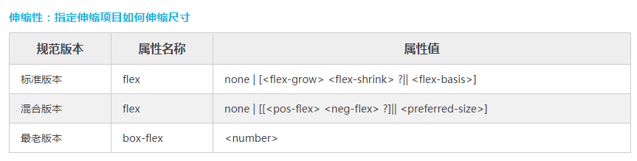
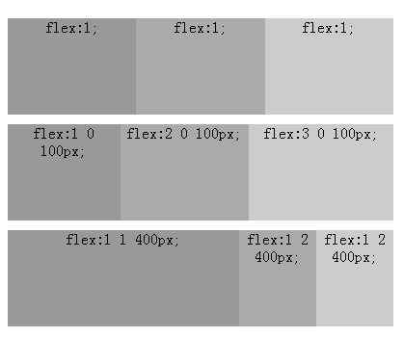

Slide 23
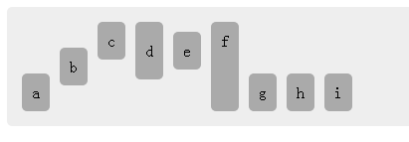
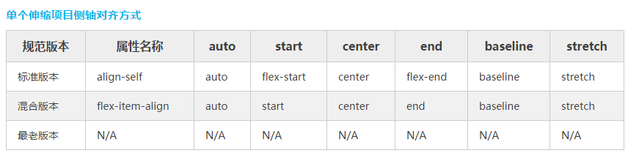
Flex项目属性
6、align-self：auto | flex-start | flex-end | center | baseline | stretch
定义flex子项单独在侧轴（纵轴）方向上的对齐方式。
注意：float，clear和vertical-align属性在Flex项目中无效

Slide 24
    本章完

